Slide 1
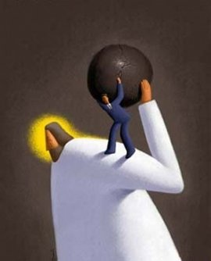
從年頭到年尾
申命記 11:8-12

Slide 2
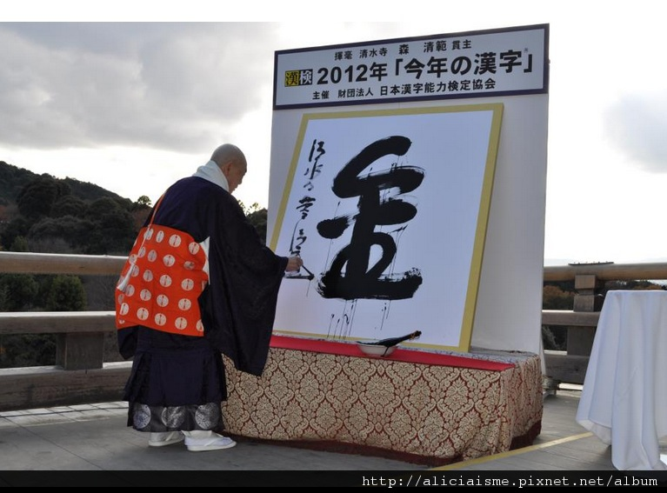

Slide 3
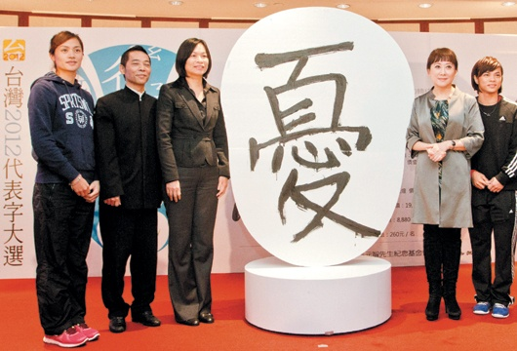

Slide 4
一、神的應許經得起考驗
你們要過去得為業的那地、乃是有山、有谷、雨水滋潤之地。 (申命記 11:11)
一個應許
一個行動

Slide 5
申命記11:11
“But the land you are crossing the Jordan to take possession of…”
一個應許
那地

Slide 6
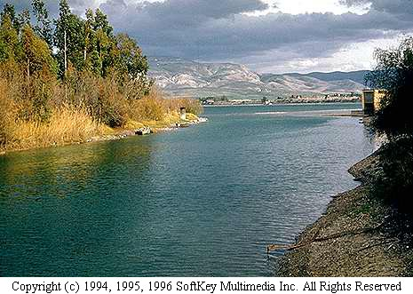
「你們要過去得…」
“But the land you are crossing the Jordan to take possession of…”
一個行動
跨越約旦河

Slide 7
二、神的應許要親身體驗

Slide 8
三、感恩回顧、昂首向前
1月8日第一次來教會講道，禮拜後臨時和會，監選通過擔任本會牧師
4月15日許牧師就任典禮，典禮後舉行擴建破土典禮
6月15-17日南加州TPC聯合靈修會
7月28日舉行長執同工訓練會，分享「家庭分區小組」異象
8月25日墨西哥愛爾妮妞市宣教關懷

Slide 9
9月8日舉行「電子廢棄物回收」社區服務
10月2日成立FPCOC英文事工籌備小組
10月7日台灣伊甸喜恩合唱團音樂見證分享
11月23-24日台灣留學生團契退修會
9月28日三間教會中秋節聯合晚會
11月18日與西語教會舉行感恩節聯合禮拜
12月23日與Cornerstone教會舉行聖誕節聯合禮拜

Slide 10
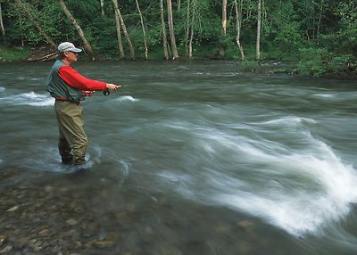
結論：
越困難的地方才是真正有收穫的地方！

